Slide 1
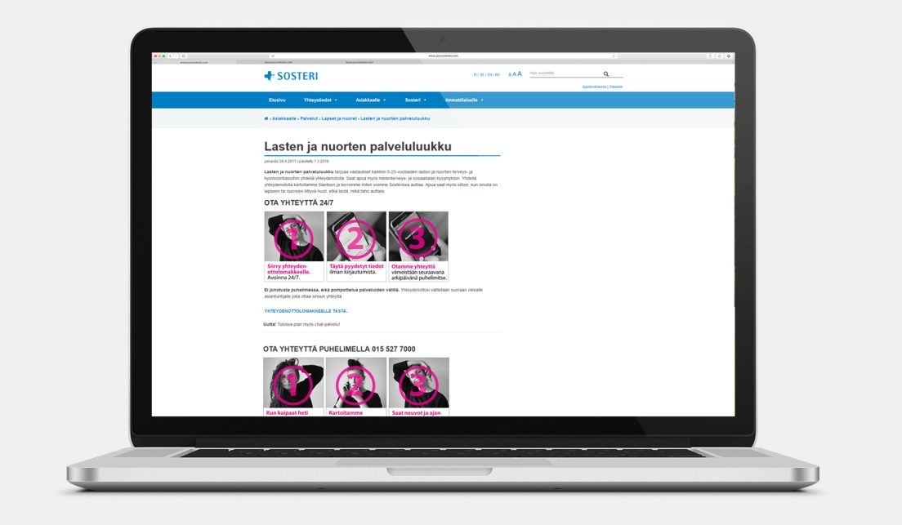
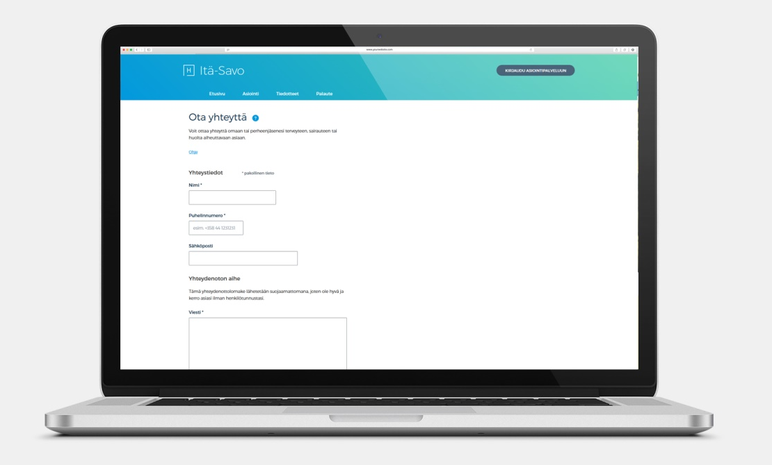
Neuvot ja ajat vaivatta
Lisätietoa sekä chatin löydät osoitteesta
sosteri.fi/luukku
Lasten ja nuorten palveluluukku
Sivulta löydät myös linkin yhteydenotto-lomakkeelle

Slide 2
Apu yhdellä yhteydenotolla Lasten ja nuorten palveluluukku kartoittaa avuntarpeen 0-23-vuotiaiden lasten ja nuorten terveys- ja hyvinvointiasioissa yhdellä yhteydenotolla.
Voit ottaa yhteyttä
Sähköisesti (24/7)
Yhteydenottolomakkeen löydät osoitteesta
www.sosteri.fi/luukku
Täytä lomake. Palvelu ei edellytä sisäänkirjautumista.
Vastaamme yhteydenottoosi viimeistään seuraavana arkipäivänä puhelimitse. Varmista siis, että olet antanut puhelinnumerosi oikein.
Mikäli sinuun ei ole otettu yhteyttä , niin soitathan Luukulle p. 015 527 7000.
Puhelimitse arkipäivinä ma-pe 8-15
puh. 015 527 7000
Jos kyseessä on ensiapuasia, soita 112.
Luukkuun voit ottaa yhteyttä, kun tarvitset
neuvoa sairauden- ja terveydenhoitoon tai vastaanottoajan
neuvoa sosiaalisissa tai taloudellisissa asioissa
neuvoa kasvuun ja kehitykseen liittyvissä pulmissa
apua sairauden, kriisin tai muun muutoksen vuoksi
apua erotilanteessa
apua omaan jaksamiseesi
kodinhoitoapua
tukihenkilön tai -perheen
tukea päihteiden käyttöön liittyvissä huolenaiheissa
apua kiusaamisen tai perheväkivaltakokemusten vuoksi
vanhemmuuteen liittyvää keskusteluapua
tietoa paikkakuntasi lapsiperheiden palveluista.
Lasten ja nuorten palveluluukun sairasvastaanotto
arkipäivinä ma-pe 12-15
SKS päivystyksen tiloissa
Ajan voi saada Luukulta, neuvolasta, koulu- ja opiskeluterveydenhuollosta, terveysaseman vastaanotosta tai päivystyksestä.
Käynnit ovat lapselle ja nuorelle maksuttomia.
Chatin kautta
Löydät chat-palvelun osoitteessa www.sosteri.fi/luukku
Klikkaa ruudun alareunasta ”Asiakaspalvelu”-painiketta, valitse Lasten ja nuorten palveluluukku ja anna nimesi.
Kun keskustelu avautuu, voit kertoa huolesi palveluluukun asiantuntijalle.
11.9.2018/EV

